Slide 1
CONCEPTOS
ZULAY NATALIA ROJAS MORENO
KAROLL DANIELA OVIEDO CHAVARRIA
EDDY NICOLAS SUESCUN RIVERA
MAICOL PEÑA MORALES
Coordinación de operaciones logísticas
Ficha: 2687540

Slide 2
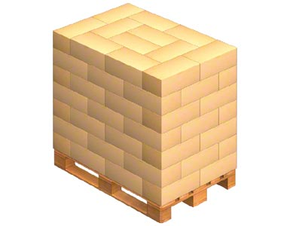
FACTOR DE ESTIBA
Es un parámetro utilizado para calcular las cantidades de carga que se está manejando.
Se defiende como el volumen ocupado en metros cúbicos (Cantidad que ocupa una tonelada métrica de mercancía) y el peso de una determinada carga.
Conocer esto nos permite realizar cálculos matemáticos de la carga embarcada y realizar los planos de estiba, para distribuir las mercancías y colocarlas en el espacio adecuado.

Slide 3
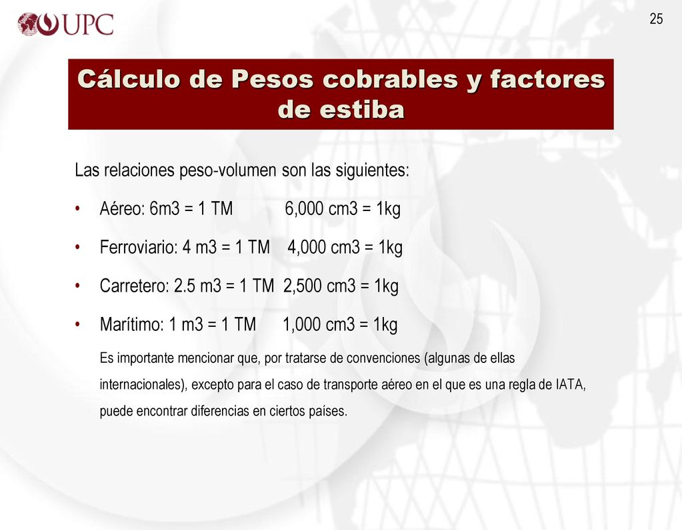
CÁLCULO
Peso – volumen
= # de piezas * largo * ancho * alto
= resultado / factor relación peso – volumen
Procedimiento:
Determinar la cantidad de cajas con las mismas dimensiones.
Multiplicar esa cantidad por las medidas de la caja (largo, ancho, alto)
Dividir el resultado por el factor de estiba
Comparar el resultad:
Si es menor que el peso bruto real, usar el peso bruto
Si es igual que el peso bruto, usar cualquiera de los dos
Si es mayor que el peso bruto, usar el peso obtenido
Si el embarque tiene embalajes de diferentes formas y dimensiones se repiten los pasos hasta cubrir las piezas de embarque.

Slide 4
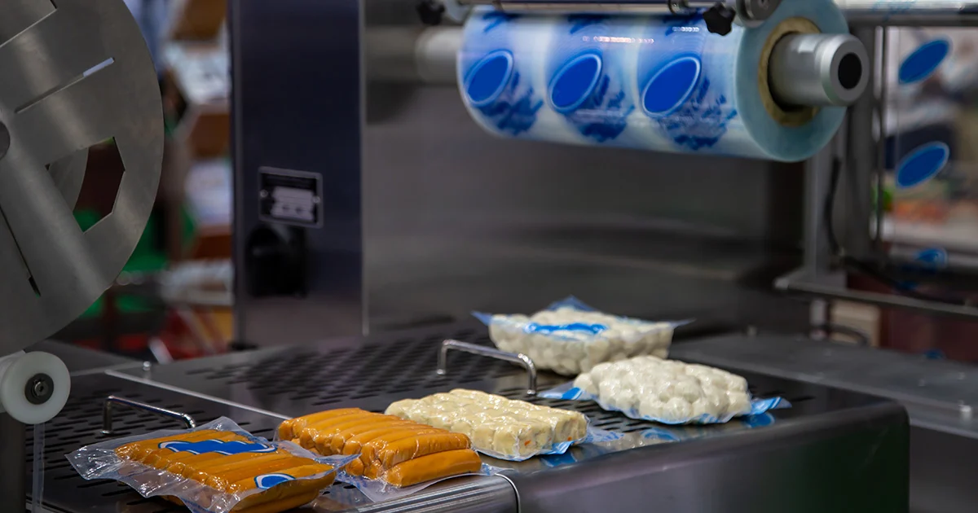
CONTAMINACIÓN CRUZADA
Es generalmente producida en alimentos.
Contaminación directa: cuando están en contacto con otros alimentos u otros productos.
Contaminación indirecta: esto ocurre también cuando se utilizan los mismos equipos para manipular ambos productos sin una desinfección previa.

